Slide 1


Slide 2

Serialização

Slide 3

Mecanismo entrada e saída
Até agora utilizamos apenas o teclado e o monitor como mecanismos de entrada e saída.

Slide 4

Serialização
Um objeto quando é serializado, ele será transformado em bytes, e poderá ser armazenado em disco ou transmitido por um stream.
O stream é um objeto de transmissão de dados, onde um fluxo de dados serial é feito através de uma origem e de um destino.

Slide 5
Fluxos de dados (streams)
O Java enxerga um arquivo como um fluxo sequencial de caracteres ou bytes finalizados por uma marca de final de arquivo ou pelo número total de bytes registrados.
Os fluxos de entrada e saída baseados em bytes, denominados de arquivos binários, armazenam e recuperam dados no formato binário. Nos arquivos binários os dados são organizados como sendo uma sequência de bytes. Um byte é composto de oito bits agrupados. Um bit, abreviação de “binary digit”, é o menor item de dados manipulado em um computador e pode assumir o valor 0 ou o valor 1. Por exemplo, se o valor 9 fosse armazenado utilizando um fluxo baseado em bytes, ele seria armazenado no formato binário do seu valor numérico 9, ou 1001.

Slide 6
Fluxos de dados (streams)
Os fluxos de entrada e saída baseados em caracteres, denominados de arquivos de texto, armazenam e recuperam dados como uma sequência de caracteres dividida em linhas terminadas por um caractere de fim de linha (\n).
O sistema de entrada e saída em Java fornece uma “interface” consistente ao programador, independente do dispositivo real (teclado, disco, monitor, rede de comunicação, entre outros) que é acessado, estabelecendo um nível de abstração entre o programa e o dispositivo utilizado. Essa abstração, representada na Figura 1, é chamada de stream e o dispositivo real é chamado de arquivo

Slide 7
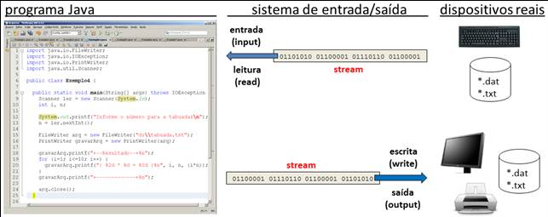
Fluxos de dados (streams)

Slide 8
Situações para utilizar arquivos
Não é necessário digitar via teclado os dados a cada execução do programa.
Os resultados do programa podem ser impressos ou enviados para outras pessoas com mais facilidade.
O estado do programa (jogo, por exemplo) pode ser salvo e recarregado em outro momento.

Slide 9
Serialização
O FileOutputStream e o FileInputStream são dois tipos de stream para manipular objetos serializados.
O FileOutputStream é um fluxo de arquivo que permite a gravação em disco. Já o FileInputStream é justamente o contrário, permitindo a leitura de um arquivo em disco.

Slide 10
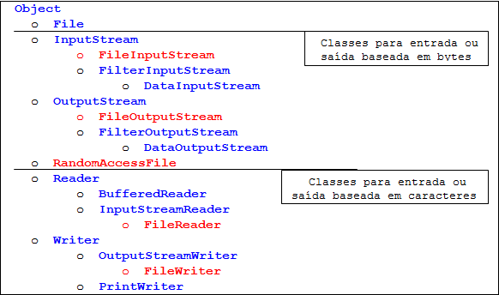
Arquivos

Slide 11
Manipular objetos serializados
No exemplo vamos realizar a gravação / leitura de objetos serializados em um arquivo. Também serão utilizadas duas classes chamadas ObjectInputStream e ObjectOutputStream. Elas são responsáveis por inserir e recuperar objetos serializados do stream

Slide 12
Manipular objetos serializados
As classes abstratas Reader e Writer se envolvem na manipulação de arquivos (leitura e escrita) que contém caracteres.
Reader
É uma classe abstrata sendo igual à InputStream, é voltada para a manipulação de caracteres. Nessa classe não é possível criar objetos diretos dela. Para criar objetos é necessário instanciar uma das subclasses concretas para ter o acesso à funcionalidade especificada por Reader.

Slide 13
Manipular objetos serializados
Writer
É uma classe abstrata que escreve stream de caracteres. Os únicos métodos que uma subclasse writer deve implementar são: write(char [], int, int), flush () e close ().
Buffers
São entidades intermediárias entre duas ou mais entidades que produzem e consomem elementos. No Buffer existe uma área de memória que é utilizada para armazenamento temporário dos elementos que foram produzidos mas ainda não foram consumidos.
Para aprendizado abaixo é mostrado um exemplo do que o código faz a criação e leitura do arquivo declarado dentro do construtor da classe File.

Slide 14
Manipular objetos serializados
Exemplo

Slide 15
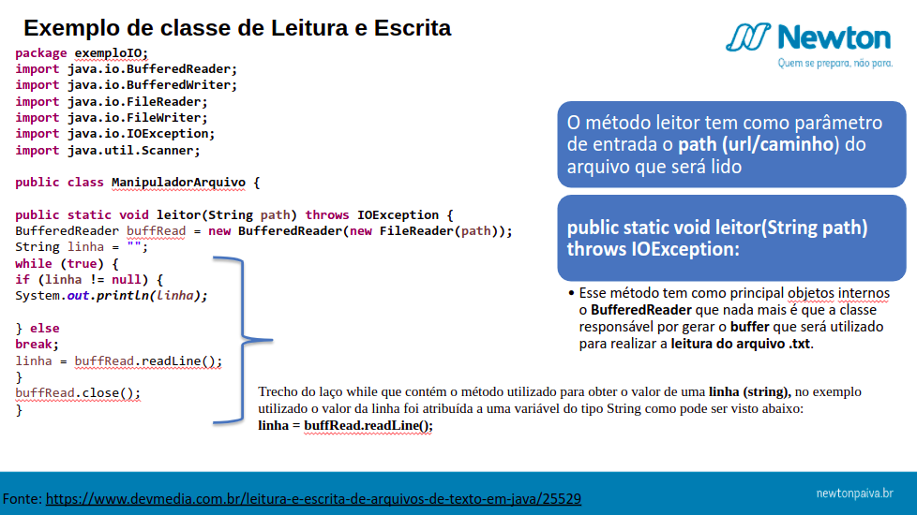

Slide 16
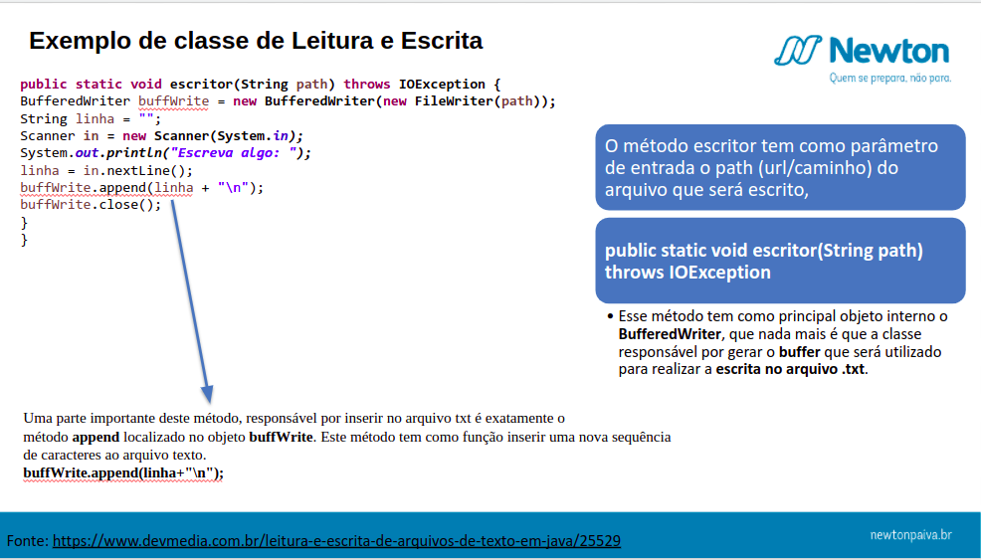

Slide 17
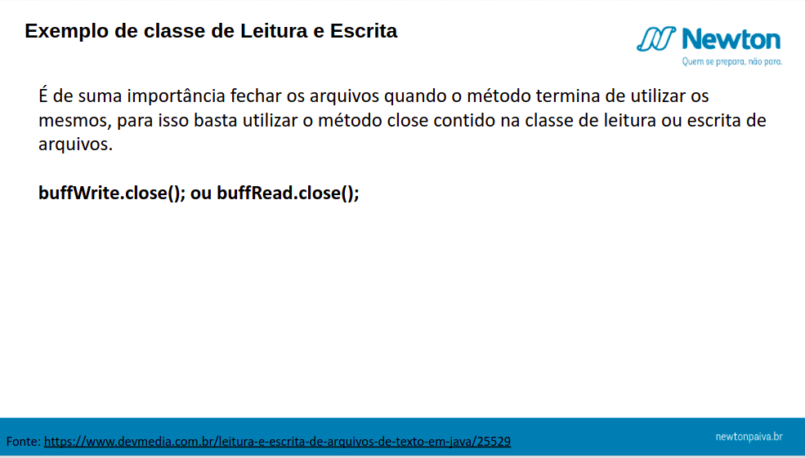

Slide 18
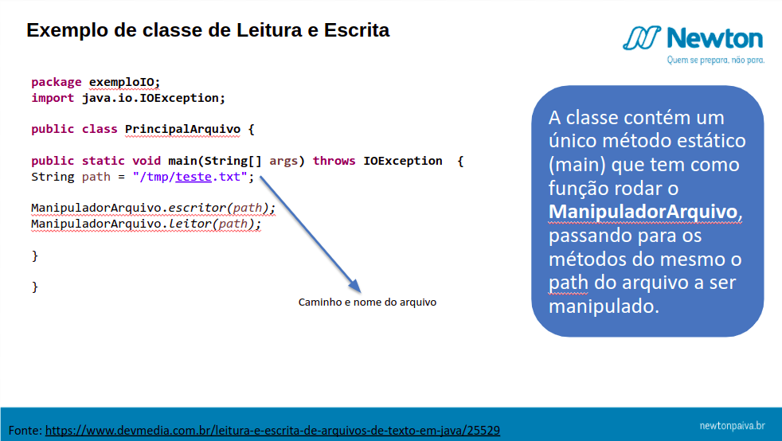

Slide 19
Exercício
Crie um arquivo manualmente que contenha 10 nomes e um outro arquivo que contenha 10 sobrenomes. Crie um programa que realize a leitura dos 10 nomes e dos 10 sobrenomes e escreva em um terceiro arquivo criado pelo sistema o nome e o sobrenome concatenados em cada linha.
1.1) Criar inicialmente o primeiro arquivo com nomes -> ArquivoNomes.txt
1.2) Criar inicialmente o segundo arquivo com sobrenomes -> SobreNomes.txt
1.3) Salvar estes dois arquivos no mesmo local, dentro da pasta do projeto.
1.4) Realizar a leitura do primeiro arquivo e exibir no console.
1.5) Realizar a leitura do segundo arquivo e exibir no console.
1.6) Concatenar a informação de leitura dos dois arquivos.
1.7) Criar o terceiro arquivo
1.8) Escrever o resultado no terceiro

